Slide 1
Средства повышения масштабируемости параллельных программ на основе потокобезопасных структур данных с ослабленной семантикой выполнения операций
Студент гр. 4307: | Руководитель: к. т. н., доцент
Табаков А. В. | Пазников А. А.

Slide 2
СОДЕРЖАНИЕ
Обеспечение синхронизации в параллельных программах
Ослабленные структуры данных
Оптимизация алгоритмов вставки и удаления структуры Multiqueues
Алгоритм балансировки структуры Multiqueues
Экспериментальное исследование оптимизированных алгоритмов
Построение ослабленных структур данных на основе циклических списков
Экспериментальное исследование ослабленной циклической очереди

Slide 3
СИНХРОНИЗАЦИИ В ВЫЧИСЛИТЕЛЬНЫХ СИСТЕМАХ
SMP Архитектура
SMP Архитектура
CPU 0
CPU 1
CPU 0
CPU 1
Ядро 0
Ядро 1
Ядро 0
Ядро 1
Ядро 0
Ядро 1
Ядро 0
Ядро 1
L1I
L1D
L3 Кэш
L1I
L1D
L1I
L1D
L3 Кэш
L1I
L1D
L1I
L1D
L3 Кэш
L1I
L1D
L1I
L1D
L3 Кэш
L1I
L1D
L2
L2
L2
L2
L2
L2
L2
L2
Сегмент памяти 0
Intel QPI
AMD HyperTransport
Сегмент памяти 1
Ядро 2
Ядро 3
Ядро 2
Ядро 3
Ядро 2
Ядро 3
Ядро 2
Ядро 3
L2
L2
L2
L2
L2
L2
L2
L2
L1I
L1D
L1I
L1D
L1I
L1D
L1I
L1D
L1I
L1D
L1I
L1D
L1I
L1D
L1I
L1D
NUMA Узел #0
NUMA Архитектура
NUMA Узел #1
Одна из ключевых задач параллельного программирования – масштибариуемая синхронизации потоков при обращении к разделяемым областям памяти
Аспекты безопасности (safeness)
Обеспечение потокобезопасности (thread-safety)
Исключение тупиковых ситуаций (deadlocks, livelocks)
Соответствие критериям корректности: линеаризуемость (linearizability)
Аспекты масштабируемости (scalability)
Состязание потоков (contention, oversubscription)
Узкие места (bottlenecks, hotspots)
Эффективность использования кэш-памяти (invalidations, cache misses)
Голодание потоков (thread starvation), проблема справедливого доступа к ресурсам (fairness)

Slide 4
МЕТОДЫ СИНХРОНИЗАЦИИ
Блокировки (locks, mutexes, spinlocks) | Неблокируемые структуры и алгоритмы (non-blocking) | Транзакционная память (transactional memory)
Блокировки организуют последовательный доступ к общему ресурсу. Доступ на одновременную работу с данным разделяемым ресурсом предоставляется только одному потоку¹. | Параллельное выполнение программы гарантирует непрерывный прогресс². Существует три класса гарантии прогресса: wait-free (без остановок), lock-free (без блокировок), obstruction-free (без препятствий). | Транзакционная память выделяет группы инструкций в атомарные транзакции – конечные последовательности операций транзакционного чтения/записи памяти³.
Транзакция A
Поток 1
Поток 1
Поток 1
Обработка данных
Критическая секция
1
15
6
2
Захват успешен
Коммит
Запрос на блокировку
Освобождение
Compare & Swap (CAS)
Общая память
Данные Потока 1
Treiber’s Стек
Mutex
52
16
Запрос на блокировку
Захвачен другим потоком
Захват успешен
Отмена
Освобождение
CAS
Поток 2
Поток 2
Поток 2
Ожидание
Критическая секция
3
5
17
11
Обработка данных
Транзакция Б
¹ Herlihy M., Shavit N. The art of multiprocessor programming. – Morgan Kaufmann, 2011. – C. 219-225.
² Goetz B. et al. Java concurrency in practice. – Pearson Education, 2006.
³ Shavit N., Touitou D. Software transactional memory //Distributed Computing. – 1997. – Т. 10. – №. 2. – С. 99-116.

Slide 5
КРИТЕРИИ КОРРЕКТНОСТИ ВЫПОЛНЕНИЯ ПАРАЛЛЕЛЬНЫХ ОПЕРАЦИЙ
Линеаризуемость (Linearizability) | Согласованность покоя (quiescent consistency) | Квази-линеаризуемость (quasi-linearizability)
Данный критерий устанавливает, что параллельное выполнение операций должно быть эквивалентно некоторому корректному последовательному выполнению данных операций.⁴ | Согласованность покоя предполагает, что порядок выполнения непересекающихся операций должен соответствовать их вызову в настоящем времени, в то же время, порядок выполнения пересекающихся операций может быть изменён.⁵ | Во время выполнения некоторых операций могут произойти несколько событий, одновременно изменяющие структуру данных таким образом, что после выполнения одной из операций состояние структуры данных не определено.⁶
Вставка(10)
Удаление(X)
Вставка(10)
Покой
Удаление(X)
Вставка(10)
Удаление(X)
Состояние структуры определено
Если X = 10 – Линеаризуема,
Если X = 20 – Не линеаризуема
Вставка(20)
Вставка(10)
Вставка(20)
Вставка(20)
Очередь с приоритетом
Вставка(1)
Очередь с приоритетом
Очередь с приоритетом
Вставка(1)
Состояние структуры не определено
Время
Время
Время
⁴ Herlihy M., Shavit N. The art of multiprocessor programming. – Morgan Kaufmann, 2011. – C. 219-225.
⁵ Derrick J. et al. Quiescent consistency: Defining and verifying relaxed linearizability //International Symposium. – Springer, 2014. – С. 200-214.
⁶ Afek Y., Korland G., Yanovsky E. Quasi-linearizability: Relaxed consistency for improved concurrency – Springer, 2010. – С. 395-410.

Slide 6

РАЗДЕЛЯЕМЫЙ СТЕК СТРОГОЙ СЕМАНТИКИ
Существуют реализации потокобезопасного стека строгой семантики (strong concurrent stack), как на базе блокировок, так и без использования блокировок. Их недостатки:
Потоки имеют единую точку выполнения операций (bottleneck, hotspot), высокий уровень состязательности (contention)
Невозможно выполнить действия параллельно несколькими потоками
Голодание потоков (thread starvation)
push(27)
CPU 0
Последовательный стек
Ядро 0
L1I
L1D
L2
L3 Кэш
pop()
Ядро 1
L2
L1I
L1D
30
44
59
89
push(44)
CPU 1
Ядро 0
L1I
L1D
L2
L3 Кэш
pop()
Ядро 1
L2
L1I
L1D

Slide 7
СОДЕРЖАНИЕ
Обеспечение синхронизации в параллельных программах
Ослабленные структуры данных
Оптимизация алгоритмов вставки и удаления структуры Multiqueues
Алгоритм балансировки структуры Multiqueues
Экспериментальное исследование оптимизированных алгоритмов
Построение ослабленных структур данных на основе циклических списков
Экспериментальное исследование ослабленной циклической очереди

Slide 8

ОСЛАБЛЕННЫЙ НА k ЭЛЕМЕНТОВ СТЕК⁷
k-relaxed stack
Преимущества ослабленных структур:
Потоки меньше состязаются за ресурс
Высокая масштабируемость
Высокая пропускная способность (низкая латентность)
Недостатки ослабленных структур:
Операции не линеаризуемы
Результат операции находится в определённой области значений (структура данных может не соответствовать строгой спецификации)
В практике параллельного программирования данными недостатками можно пренебречь для повышение масштабируемости.
push(27)
CPU 0
k-relaxed стек
Ядро 0
L1I
L1D
L2
L3 Кэш
pop()
Ядро 1
L2
L1I
L1D
15
1
26
push(44)
CPU 1
30
44
89
Ядро 0
L1I
L1D
L2
L3 Кэш
pop()
Логическое представление структуры
Ядро 1
15
1
26
30
44
89
L2
L1I
L1D
⁷ Talmage E., Welch J. L. Improving average performance by relaxing distributed data structures // Distributed Computing. – Springer, Berlin, 2014. – С. 421-438

Slide 9
ОСЛАБЛЕННАЯ ОЧЕРЕДЬ С ПРИОРИЕТОМ НА ОСНОВЕ СПИСКА С ПРОПУСКАМИ⁸
SprayList
deleteMax()
CPU 0
Очередь с приоритетом
Ядро 0
L1I
L1D
L2
Узлы верхних уровней создаются с некоторой случайной вероятностью
Потоки имеют доступ ко всему множеству точек исполнения операции над структурой
L3 Кэш
5
8
14
52
61
push(52)
Ядро 1
5
14
52
78
86
L2
L1I
L1D
5
8
14
61
push(14)
CPU 1
Ядро 0
5
14
52
78
L1I
L1D
L2
5
8
14
52
61
78
86
L3 Кэш
deleteMax()
Ядро 1
L2
L1I
L1D
⁸ Alistarh D. et al. The spraylist: A scalable relaxed priority queue // Proceedings of the 20th ACM SIGPLAN Symposium on Principles and Practice of Parallel Programming. – 2015. – С. 11-20.

Slide 10
ОСЛАБЛЕННАЯ ОЧЕРЕДЬ С ПРИОРИТЕТОМ НА ОСНОВЕ ДЕРЕВА СО СЛИЯНИЕМ⁹
k-LSM
deleteMax()
CPU 0
Очередь с приоритетом
Ядро 0
4
51
79
L1I
L1D
L2
Потоки могут обращаться как к локальным деревьям, так и к общему
Общее дерево создаётся путём слияния локальных деревьев
L3 Кэш
5
17
51
41
61
92
push(52)
Ядро 1
1
L2
L1I
L1D
12
42
79
95
99
push(14)
CPU 1
Ядро 0
30
36
59
68
89
6
61
72
85
93
L1I
L1D
L2
L3 Кэш
14
59
83
deleteMax()
Ядро 1
L2
2
26
27
2
61
71
L1I
L1D
⁹ Wimmer M. et al. The lock-free k-LSM relaxed priority queue //ACM SIGPLAN Notices. – 2015. – Т. 50. – №. 8. – С. 277-278.

Slide 11

ОСЛАБЛЕННЫЕ СТРУКТУРЫ ДАННЫХ В МНОГОПРОЦЕССОРНЫХ СИСТЕМАХ
SMP Архитектура
SMP Архитектура
CPU 0
CPU 1
CPU 0
CPU 1
Ядро 0
Ядро 1
Ядро 0
Ядро 1
Ядро 0
Ядро 1
Ядро 0
Ядро 1
L1I
L1D
L3 Кэш
L1I
L1D
L1I
L1D
L3 Кэш
L1I
L1D
L1I
L1D
L3 Кэш
L1I
L1D
L1I
L1D
L3 Кэш
L1I
L1D
L2
L2
L2
L2
L2
L2
L2
L2
15
18
26
51
74
85
Ядро 2
Ядро 3
Ядро 2
Ядро 3
Ядро 2
Ядро 3
Ядро 2
Ядро 3
L2
L2
L2
L2
L2
L2
L2
L2
L1I
L1D
L1I
L1D
L1I
L1D
L1I
L1D
L1I
L1D
L1I
L1D
L1I
L1D
L1I
L1D
NUMA Узел #0
Intel QPI
AMD HyperTransport
NUMA Узел #1
NUMA Архитектура

Slide 12
ОСЛАБЛЕННАЯ ОЧЕРЕДЬ С ПРИОРИТЕТОМ
Операция вставки
push(27)
CPU 0
Очередь с приоритетом
Ядро 0
L1I
L1D
2
61
71
L2
Поток случайным образом выбирает одну очередь из множества¹⁰
Попытка заблокировать мьютекс очереди
В случае успешной блокировки выполняется операция над очередью
В ином случае алгоритм повторяется сначала
L3 Кэш
2
26
1
6
19
39
Ядро 1
L2
L1I
L1D
5
8
14
82
CPU 1
1
19
Ядро 0
L1I
L1D
L2
30
36
59
89
L3 Кэш
2
7
14
65
push(14)
Ядро 1
L2
6
61
72
93
L1I
L1D
¹⁰Rihani H., Sanders P., Dementiev R. Multiqueues: Simpler, faster, and better relaxed concurrent priority queues //arXiv preprint arXiv:1411.1209. – 2014.

Slide 13

ОСЛАБЛЕННАЯ ОЧЕРЕДЬ С ПРИОРИТЕТОМ
Операция вставки
push(27)
CPU 0
Очередь с приоритетом
Ядро 0
L1I
L1D
2
61
71
L2
Поток случайным образом выбирает одну очередь из множества¹⁰
Попытка заблокировать мьютекс очереди
В случае успешной блокировки выполняется операция над очередью
В ином случае алгоритм повторяется сначала
L3 Кэш
2
26
27
1
6
19
39
Ядро 1
L2
L1I
L1D
5
8
14
82
CPU 1
1
19
Ядро 0
L1I
L1D
L2
30
36
59
89
L3 Кэш
2
7
14
65
push(14)
Ядро 1
L2
6
61
72
93
L1I
L1D
¹⁰Rihani H., Sanders P., Dementiev R. Multiqueues: Simpler, faster, and better relaxed concurrent priority queues //arXiv preprint arXiv:1411.1209. – 2014.

Slide 14
ОСЛАБЛЕННАЯ ОЧЕРЕДЬ С ПРИОРИТЕТОМ
Операция удаления максимального
deleteMax()
CPU 0
Очередь с приоритетом
Ядро 0
L1I
L1D
2
61
71
L2
Поток случайным образом выбирает 2 очереди из множества¹⁰
Попытка заблокировать их мьютексы, при неудачной попытке захвата мьютекса одной из очередей, выбирается другая структура
После захвата мьютексов сравниваются максимальные элементы выбранных очередей и удаляется максимальный
L3 Кэш
2
26
27
1
6
19
39
Ядро 1
L2
L1I
L1D
5
8
14
82
CPU 1
1
19
Ядро 0
L1I
L1D
L2
30
36
59
89
L3 Кэш
2
7
14
65
deleteMax()
Ядро 1
L2
6
61
72
93
L1I
L1D
¹⁰Rihani H., Sanders P., Dementiev R. Multiqueues: Simpler, faster, and better relaxed concurrent priority queues //arXiv preprint arXiv:1411.1209. – 2014.

Slide 15
ОСЛАБЛЕННАЯ ОЧЕРЕДЬ С ПРИОРИТЕТОМ
Операция удаления максимального
deleteMax()
CPU 0
Очередь с приоритетом
Ядро 0
L1I
L1D
2
61
71
L2
Поток случайным образом выбирает 2 очереди из множества¹⁰
Попытка заблокировать их мьютексы, при неудачной попытке захвата мьютекса одной из очередей, выбирается другая структура
После захвата мьютексов сравниваются максимальные элементы выбранных очередей и удаляется максимальный
L3 Кэш
2
26
27
1
6
19
39
Ядро 1
L2
L1I
L1D
5
8
14
82
CPU 1
1
19
Ядро 0
L1I
L1D
L2
30
36
59
L3 Кэш
2
7
14
65
deleteMax()
Ядро 1
L2
6
61
72
93
L1I
L1D
¹⁰Rihani H., Sanders P., Dementiev R. Multiqueues: Simpler, faster, and better relaxed concurrent priority queues //arXiv preprint arXiv:1411.1209. – 2014.

Slide 16
СОДЕРЖАНИЕ
Обеспечение синхронизации в параллельных программах
Ослабленные структуры данных
Оптимизация алгоритмов вставки и удаления структуры Multiqueues
Алгоритм балансировки структуры Multiqueues
Экспериментальное исследование оптимизированных алгоритмов
Построение ослабленных структур данных на основе циклических списков
Экспериментальное исследование ослабленной циклической очереди

Slide 17

ОПТИМИЗАЦИЯ ОПЕРАЦИИ ВСТАВКИ И УДАЛЕНИЯ
OPTHALFINSERT и OPTHALFDELETE
deleteMax()
CPU 0
Очередь с приоритетом
Ядро 0
L1I
L1D
2
61
71
L2
Локализация области поиска незаблокированной очереди среди множества очередей
Первая половина потоков выполняет поиск среди первой половины множества очередей, вторая – из второй
L3 Кэш
2
26
27
push(52)
1
6
19
39
Ядро 1
L2
L1I
L1D
5
8
14
52
push(44)
CPU 1
1
19
Ядро 0
L1I
L1D
L2
30
36
59
44
L3 Кэш
2
7
14
65
deleteMax()
Ядро 1
L2
6
61
72
93
L1I
L1D

Slide 18
ОПТИМИЗАЦИЯ ОПЕРАЦИИ УДАЛЕНИЯ
OPTEXACTDELETE
deleteMax()
CPU 0
Очередь с приоритетом
Ядро 0
L1I
L1D
2
61
71
L2
Локализация области поиска незаблокированной очереди среди «привязанных» очередей
Первый поиск осуществляется среди локального множества очередей, если он неудачен, то выполняется поиск среди половины очередей
L3 Кэш
2
26
27
1
6
19
39
Ядро 1
L2
L1I
L1D
5
8
14
52
CPU 1
1
19
Ядро 0
L1I
L1D
L2
30
36
59
44
L3 Кэш
2
7
14
65
deleteMax()
Ядро 1
L2
6
61
72
93
L1I
L1D

Slide 19
Содержание
Обеспечение синхронизации в параллельных программах
Ослабленные структуры данных
Оптимизация алгоритмов вставки и удаления структуры Multiqueues
Алгоритм балансировки структуры Multiqueues
Экспериментальное исследование оптимизированных алгоритмов
Построение ослабленных структур данных на основе циклических списков
Экспериментальное исследование ослабленной циклической очереди

Slide 20
АЛГОРИТМ БАЛАНСИРОВКИ
Балансировка необходима во избежание появления пустых очередей. Алгоритм запускается после каждой 10⁶ операции над структурой
1 | q1 = FindLargestQueue();
2 | q2 = FindShortestQueue();
3 | if q1.size() > AvgSizeOfAllQueues()*⍺ then
4 | Lock(q1);
5 | q2IsLocked = LockWithTimeout(q2);
6 | if q2IsLocked then
7 | sizeToTransfer = q1.size()*⍵
8 | TransferElements(q1, q2, sizeToTransfer)
9 | Unlock(q2);
10 | end
11 | Unlock(q1);
12 | end
Очередь с приоритетом с ослабленной семантикой выполнения операций
1
5
7
15
16
21
25
2
26
27
1
6
19
39
1

Slide 21
АЛГОРИТМ БАЛАНСИРОВКИ
Поиск самой большой и самой маленькой, по численности элементов, очередей
1 | q1 = FindLargestQueue();
2 | q2 = FindShortestQueue();
3 | if q1.size() > AvgSizeOfAllQueues()*c then
4 | Lock(q1);
5 | q2IsLocked = LockWithTimeout(q2);
6 | if q2IsLocked then
7 | sizeToTransfer = q1.size()*s
8 | TransferElements(q1, q2, sizeToTransfer)
9 | Unlock(q2);
10 | end
11 | Unlock(q1);
12 | end
Очередь с приоритетом с ослабленной семантикой выполнения операций
Макс. (q1)
1
5
7
15
16
21
25
2
26
27
1
6
19
39
Мин. (q2)
1

Slide 22
АЛГОРИТМ БАЛАНСИРОВКИ
Если размер большой очереди больше чем c% среднего размера всех очередей, то выполняется балансировка
1 | q1 = FindLargestQueue();
2 | q2 = FindShortestQueue();
3 | if q1.size() > AvgSizeOfAllQueues()*c then
4 | Lock(q1);
5 | q2IsLocked = LockWithTimeout(q2);
6 | if q2IsLocked then
7 | sizeToTransfer = q1.size()*s
8 | TransferElements(q1, q2, sizeToTransfer)
9 | Unlock(q2);
10 | end
11 | Unlock(q1);
12 | end
Очередь с приоритетом с ослабленной семантикой выполнения операций
Макс. (q1)
1
5
7
15
16
21
25
2
26
27
1
6
19
39
Мин. (q2)
1

Slide 23
АЛГОРИТМ БАЛАНСИРОВКИ
Перемещается s% элементов из самой большой в самую маленькую очередь
1 | q1 = FindLargestQueue();
2 | q2 = FindShortestQueue();
3 | if q1.size() > AvgSizeOfAllQueues()*c then
4 | Lock(q1);
5 | q2IsLocked = LockWithTimeout(q2);
6 | if q2IsLocked then
7 | sizeToTransfer = q1.size()*s
8 | TransferElements(q1, q2, sizeToTransfer)
9 | Unlock(q2);
10 | end
11 | Unlock(q1);
12 | end
Очередь с приоритетом с ослабленной семантикой выполнения операций
Макс. (q1)
1
5
7
15
16
21
25
2
26
27
1
6
19
39
Мин. (q2)
1
16
21
25

Slide 24
СОДЕРЖАНИЕ
Обеспечение синхронизации в параллельных программах
Ослабленные структуры данных
Оптимизация алгоритмов вставки и удаления структуры Multiqueues
Алгоритм балансировки структуры Multiqueues
Экспериментальное исследование оптимизированных алгоритмов
Построение ослабленных структур данных на основе циклических списков
Экспериментальное исследование ослабленной циклической очереди

Slide 25
ЭКСПЕРИМЕНТАЛЬНОЕ ИССЛЕДОВАНИЕ
Спецификация вычислительного узла:
2 Intel Xeon X5670
6 Ядре 2.93 GHz per CPU
12M L3 Кэш
16 Gb RAM
Обозначения:
b = N / t – Пропускная способность
N – Количество операций
t – Время выполнения (секунд)
p – Количество потоков
k – Количество очередей на один поток
Эксперимент 1. Пропускная способность в зависимости от потоков:
Количество потоков от 1 до 32 (p)
10⁶ Операций вставки
0,5·10⁶ Операций удаления
2·10⁶ Случайных операций
Эксперимент 2. Пропускная способность в зависимости от количества очередей на один поток:
Количество очередей от 2 до 10 (k)
10⁶ Операций вставки
0,5·10⁶ Операций удаления

Slide 26
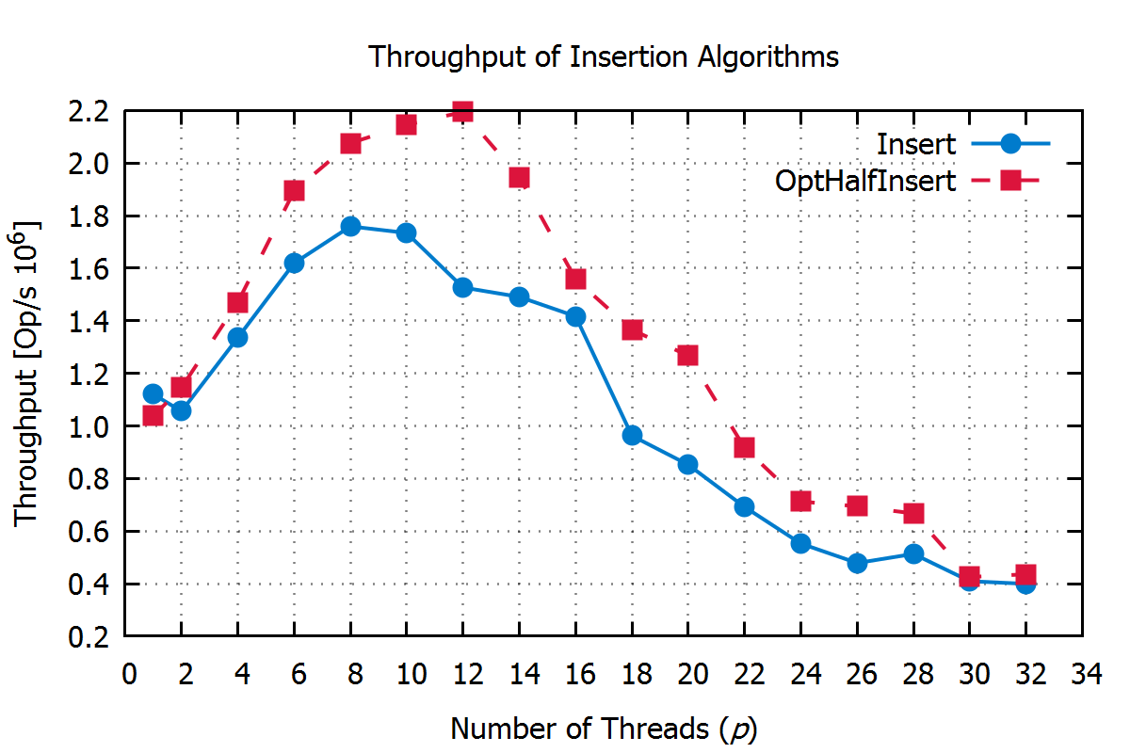
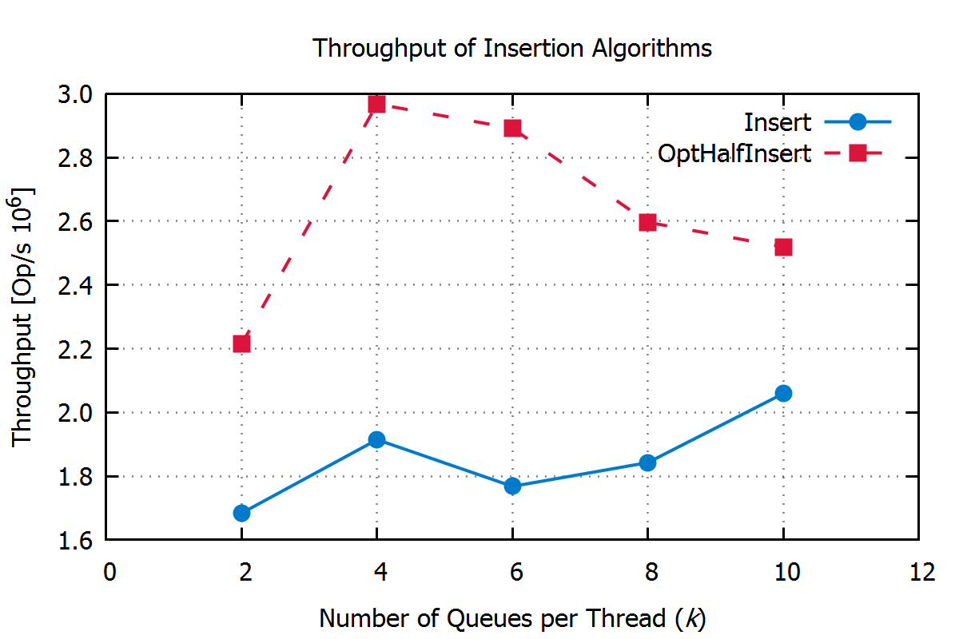
ЭКСПЕРИМЕНТАЛЬНОЕ ИССЛЕДОВАНИЕ
ОПЕРАЦИЯ ВСТАВКИ
Количество очередей на поток k = 2
Количество операций N = 10⁶
Количество потоков p = 12
Количество операций N = 10⁶
Пропускная способность алгоритма вставки График числа потоков
Пропускная способность алгоритма вставки
График числа очередей на поток
Пропускная способность [Оп/c 10⁶]
Пропускная способность [Оп/c 10⁶]
Количество потоков (p)
Количество очередей на поток (k)

Slide 27
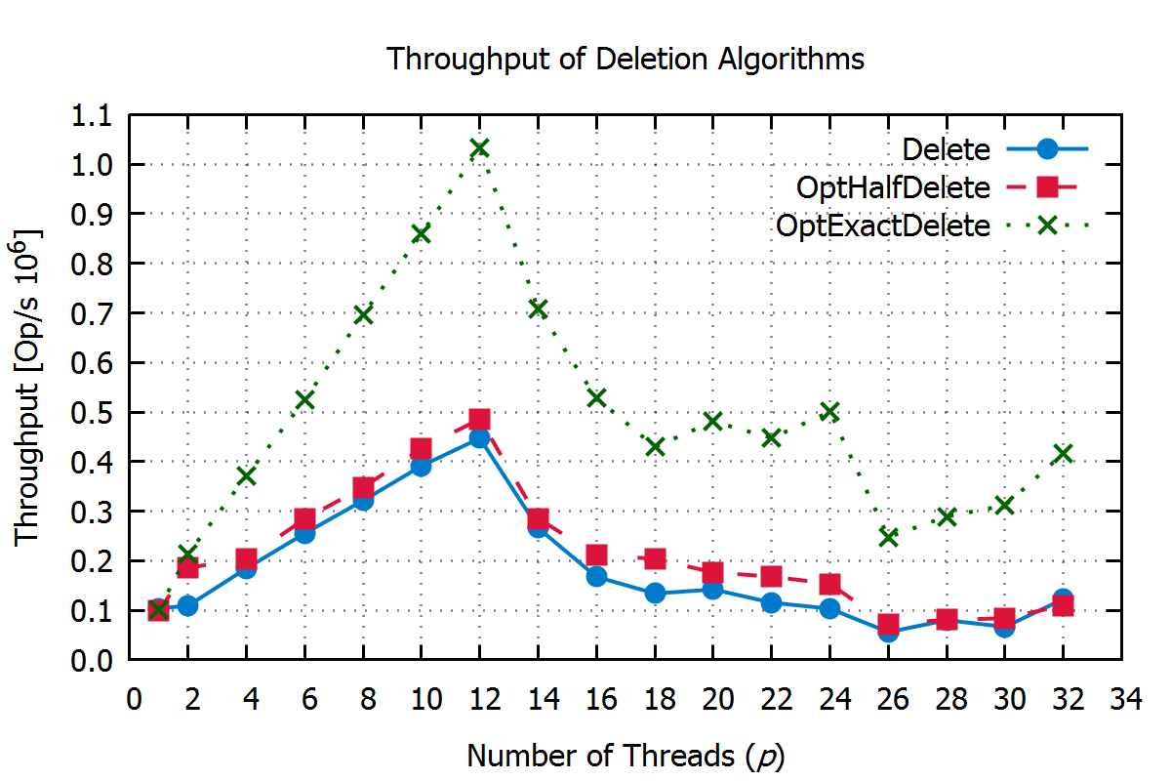
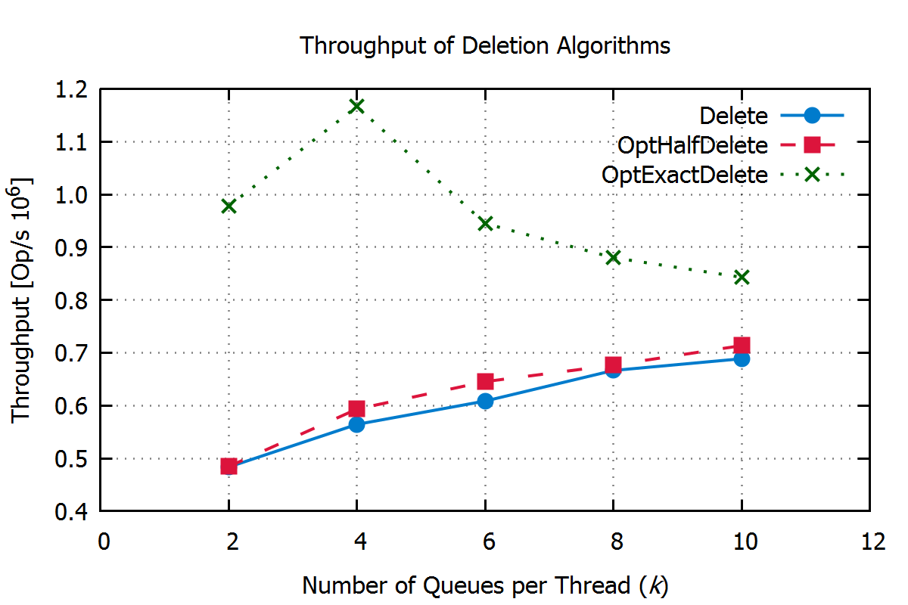
ЭКСПЕРИМЕНТАЛЬНОЕ ИССЛЕДОВАНИЕ
УДАЛЕНИЕ МАКСИМАЛЬНОГО ЭЛЕМЕНТА
Количество очередей на поток k = 2
Количество операций N = 0,5·10⁶
Количество потоков p = 12
Количество операций N = 0,5·10⁶
Пропускная способность алгоритма удаления График числа потоков
Пропускная способность алгоритма удаления
График числа очередей на поток
Пропускная способность [Оп/c 10⁶]
Пропускная способность [Оп/c 10⁶]
Количество потоков (p)
Количество очередей на поток (k)

Slide 28
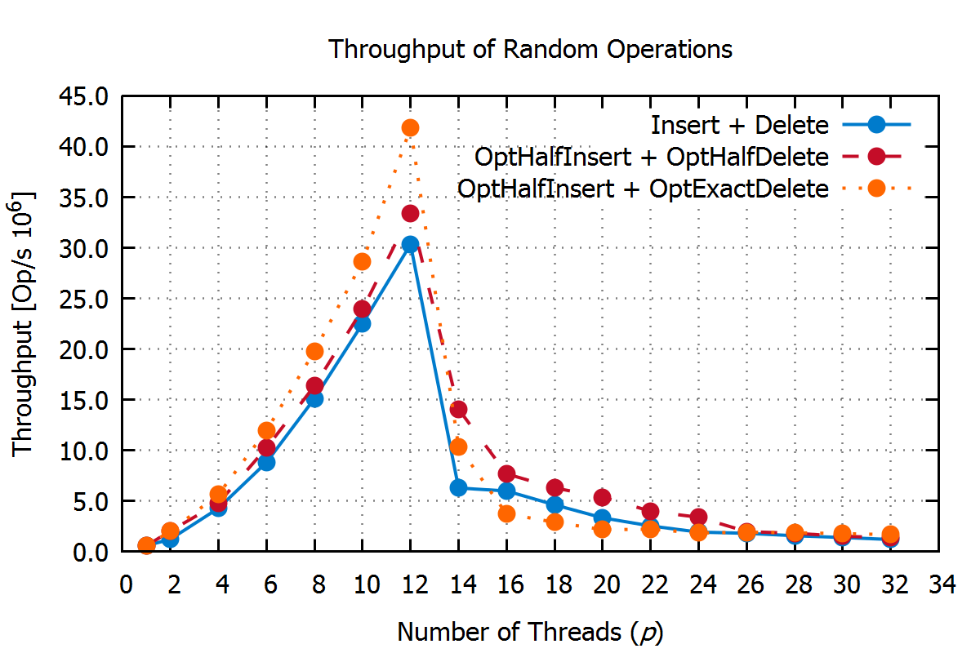
ЭКСПЕРИМЕНТАЛЬНОЕ ИССЛЕДОВАНИЕ
СЛУЧАЙНЫЕ ОПЕРАЦИИ ВСТАВКИ И УДАЛЕНИЯ
Количество очередей на поток k = 2
Количество операций N = 2·10⁶
Пропускная способность случайных операций
График числа потоков
Пропускная способность [Оп/c 10⁶]
Количество потоков (p)

Slide 29
СОДЕРЖАНИЕ
Обеспечение синхронизации в параллельных программах
Ослабленные структуры данных
Оптимизация алгоритмов вставки и удаления структуры Multiqueues
Алгоритм балансировки структуры Multiqueues
Экспериментальное исследование оптимизированных алгоритмов
Построение ослабленных структур данных на основе циклических списков
Экспериментальное исследование ослабленной циклической очереди

Slide 30

ЦИКЛИЧЕСКАЯ ОСЛАБЛЕННАЯ ОЧЕРЕДЬ С ПРИОРИТЕТОМ
Circular Relaxed Concurrent Priority Queue (CPQ)
Очередь с приоритетом
deleteMax()
CPU 0
26
27
61
Ядро 0
L1I
L1D
Каждый узел связного циклического списка содержит указатель на собственную последовательную структуру
Блокировка запрещает запись в последовательную структуру, но разрешает чтение
L3 Кэш
L2
head
push(52)
Очередь с приоритетом
Ядро 1
node
node
16
52
L2
L1I
L1D
node
push(44)
CPU 1
Ядро 0
L1I
L1D
Очередь с приоритетом
L3 Кэш
1
6
19
44
L2
deleteMax()
Очередь с приоритетом
Ядро 1
5
8
14
82
L2
L1I
L1D

Slide 31
CPQ - АЛГОРИТМ ВСТАВКИ
Изначально циклический список имеет только один узел указывающий на структуру данных
CPU 0
Ядро 0
1 | head = CPQHead();
2 | node = head;
3 | do
4 | if TryLock(node) == true then
5 | PushElement(node, el);
6 | Unlock(node);
7 | return;
8 | end
9 | node = NextNode(node);
10 | while node != head;
11 | node = CreateNewNode(head);
12 | Lock(node);
13 | PushElement(node, el);
14 | Unlock(node);
L1I
L1D
L2
L3 Кэш
Очередь с приоритетом
push(52)
26
27
61
Ядро 1
L2
L1I
L1D
head
CPU 1
Ядро 0
L1I
L1D
L2
L3 Кэш
push(61)
Ядро 1
L2
L1I
L1D

Slide 32
CPQ - АЛГОРИТМ ВСТАВКИ
Если двум потокам требуется одновременный доступ на запись в данную структуру, то один из потоков заблокирует доступный узел, в то же время другой, создаст новый
CPU 0
Ядро 0
1 | head = CPQHead();
2 | node = head;
3 | do
4 | if TryLock(node) == true then
5 | PushElement(node, el);
6 | Unlock(node);
7 | return;
8 | end
9 | node = NextNode(node);
10 | while node != head;
11 | node = CreateNewNode(head);
12 | Lock(node);
13 | PushElement(node, el);
14 | Unlock(node);
L1I
L1D
L2
L3 Кэш
Очередь с приоритетом
push(73)
26
27
61
Ядро 1
L2
L1I
L1D
head
CPU 1
Ядро 0
Очередь с приоритетом
L1I
L1D
node
73
L2
L3 Кэш
push(61)
Ядро 1
L2
L1I
L1D

Slide 33
CPQ - АЛГОРИТМ УДАЛЕНИЯ МАКСИМАЛЬНОГО ЭЛЕМЕНТА
Во время операции удаления, происходит чтение максимальных элементов всех очередей. Удаление происходит из очереди с максимальным элементом
CPU 0
Ядро 0
1 | head = CPQHead();
2 | node = NextNode(node);
3 | priorValue = GetTopValue(node);
4 | priorNode = node;
5 | do
6 | value = GetTopValue(node);
7 | if value > priorValue then
8 | priorValue = value
9 | priorNode = node;
10 | end
11 | node = NextNode(node);
12 | while node != head;
13 | Lock(priorNode);
14 | DeleteMax(priorNode);
15 | Unlock(priorNode);
L1I
L1D
L2
L3 Кэш
Очередь с приоритетом
deleteMax()
26
27
61
Ядро 1
L2
L1I
L1D
head
CPU 1
Ядро 0
Очередь с приоритетом
L1I
L1D
node
73
L2
L3 Кэш
push(61)
Ядро 1
L2
L1I
L1D

Slide 34
CPQ - АЛГОРИТМ УДАЛЕНИЯ МАКСИМАЛЬНОГО ЭЛЕМЕНТА
Если последовательная структура становится пустой, узел удаляется из списка
CPU 0
Ядро 0
1 | head = CPQHead();
2 | node = NextNode(node);
3 | priorValue = GetTopValue(node);
4 | priorNode = node;
5 | do
6 | value = GetTopValue(node);
7 | if value > priorValue then
8 | priorValue = value
9 | priorNode = node;
10 | end
11 | node = NextNode(node);
12 | while node != head;
13 | Lock(priorNode);
14 | DeleteMax(priorNode);
15 | Unlock(priorNode);
L1I
L1D
L2
L3 Кэш
Очередь с приоритетом
deleteMax()
26
27
61
Ядро 1
L2
L1I
L1D
head
CPU 1
Ядро 0
L1I
L1D
L2
L3 Кэш
push(61)
Ядро 1
L2
L1I
L1D

Slide 35
СОДЕРЖАНИЕ
Обеспечение синхронизации в параллельных программах
Ослабленные структуры данных
Оптимизация алгоритмов вставки и удаления структуры Multiqueues
Алгоритм балансировки структуры Multiqueues
Экспериментальное исследование оптимизированных алгоритмов
Построение ослабленных структур данных на основе циклических списков
Экспериментальное исследование ослабленной циклической очереди

Slide 36
ЭКСПЕРИМЕНТАЛЬНОЕ ИССЛЕДОВАНИЕ
Спецификация вычислительного узла:
AMD 3800X
8 Ядер 4.35 GHz
2 х DDR4 3200 MHz 16 Gb RAM
Обозначения :
b = N / t – Пропускная способность
N – Количество операций
t – Время выполнения (секунд)
p – Количество потоков
Для сравнительного анализа использовалась структура данных Multiqueues с оптимизированными алгоритмами OptHalfInsert и OptExactDelete.

Slide 37
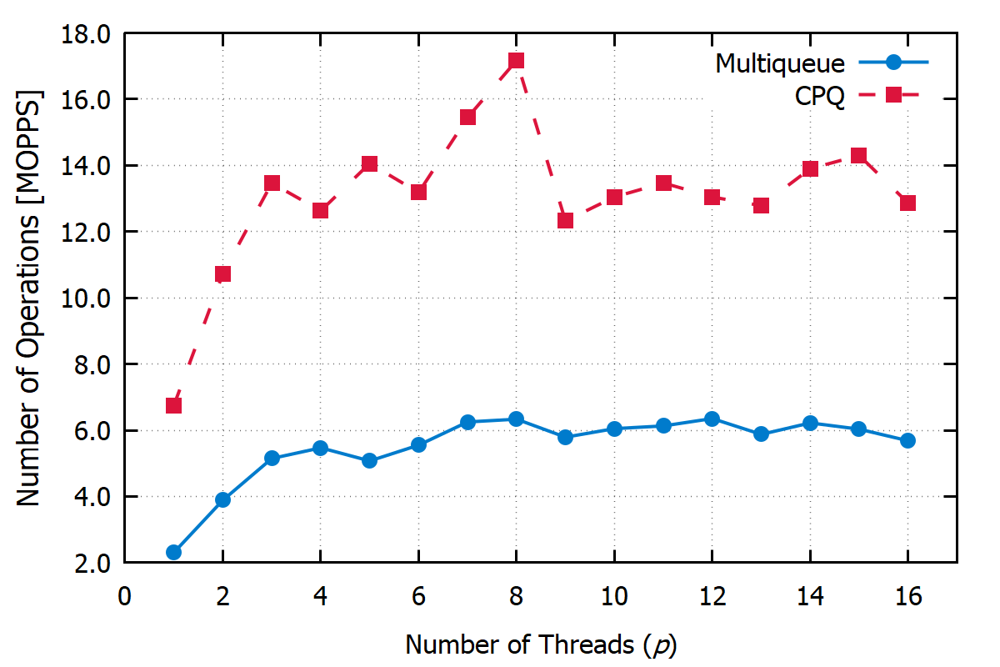
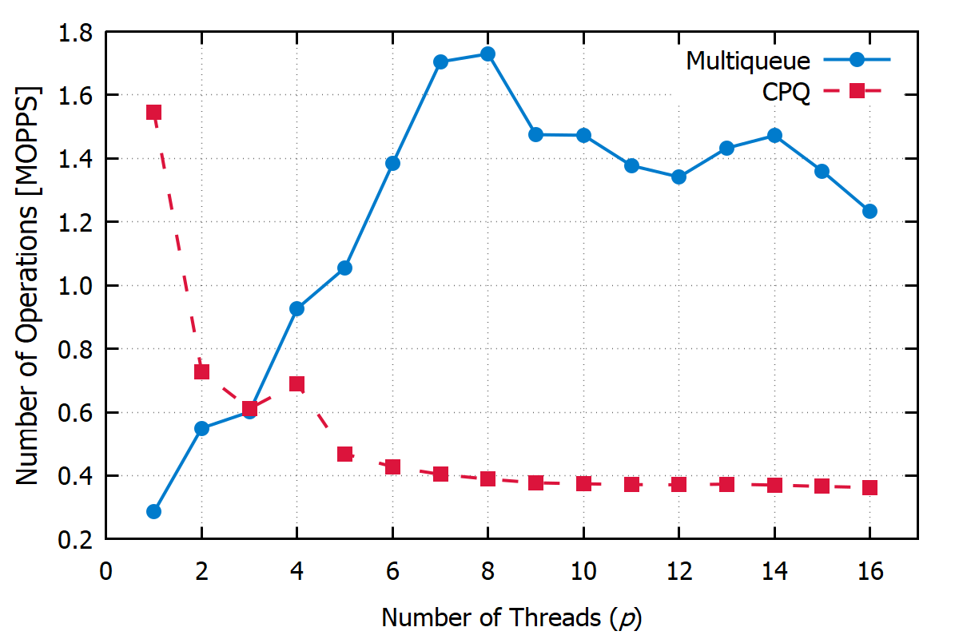
ЭКСПЕРИМЕНТАЛЬНОЕ ИССЛЕДОВАНИЕ
ОПЕРАЦИИ ВСТАВКИ И УДАЛЕНИЯ
Количество операций N = 10⁷
Количество операций N = 5·10⁶
Пропускная способность алгоритма вставки График числа потоков
Пропускная способность алгоритма удаления
График числа очередей на поток
Пропускная способность [Оп/c 10⁶]
Пропускная способность [Оп/c 10⁶]
Количество потоков (p)
Количество потоков (p)

Slide 38
ЗАКЛЮЧЕНИЕ
Mutltiqueues:
Реализованы оптимизированные алгоритмы для ослабленной структуры данных Multiqueues, увеличивающие пропускную способность операций вставки и удаления максимального (минимального) элемента в 1.2 и 1.6 раз, соответственно
В задачах, в которых преобладает операция удаления максимального элемента, предлагается использовать данную структуру, поскольку она показывает лучшую масштабируемость данной операции
Ослабленные структуры данных на основе циклических списков:
Предложен подход создания ослабленных структур данных с использованием связного циклического списка на основе данного подхода разработана ослабленная структура данных CPQ
В задачах с преобладающим числом операции вставка, стоит рассматривать структуру CPQ, кроме того, данная структура демонстрирует гораздо большую точность при выполнении операции удаления максимального элемента
Представленные структуры могут быть использованы в многопоточных системах, при решении задач, где точность результата операции может находится в заданной области
Реализация Multiqueues |  | Реализация Circular Relaxed Concurrent Priority Queue
C++ | Kotlin | C++ | Kotlin
Github.com /Komdosh/Multiqueues | Github.com /Komdosh/KotMultiqueues | Github.com /Komdosh/CircularPriorityQueue | Github.com /Komdosh/RelaxedCycleDS

Slide 39
ОСНОВНЫЕ ПУБЛИКАЦИИ ПО ТЕМЕ ДИССЕРТАЦИИ
Индексируемые Scopus и Web of Science:
A. V. Tabakov, A. A. Paznikov, Optimization of Data Locality in Relaxed Concurrent Priority Queues // Proc. of CEUR Workshop, 2020. – pp. 419-431.
A. V. Tabakov, A. A. Paznikov, Using relaxed concurrent data structures for contention minimization in multithreaded MPI programs // 2019 J. Phys.: Conf. Ser. 1399 033037. doi: 10.1088/1742-6596/1399/3/033037
Goncharenko E. A., Paznikov A. A., Tabakov A. V. Evaluating the performance of atomic operations on modern multicore systems //Journal of Physics: Conference Series. – IOP Publishing, 2019. – Т. 1399. – №. 3. – С. 033107.
A. V. Tabakov, A. A. Paznikov, Modelling of Parallel Threads Synchronization in Hybrid MPI + Threads Programs // XXII International Conference on Soft Computing and Measurements (SCM)), St. Petersburg, Russia, 2019, pp. 197-199. doi: 10.1109/SCM.2019.8903806
A. V. Tabakov, А. А. Paznikov, Algorithms for Optimization of Relaxed Concurrent Priority Queues in Multicore Systems // Proc. of the 2019 IEEE Conference of Russian Young Researchers in Electrical and Electronic Engineering (EIConRus), 2019. – pp. 360-365. 10.1109/EIConRus.2019.8657105
Индексируемые ВАК:
Табаков А. В., Пазников А. А. Алгоритмы оптимизации потокобезопасных очередей с приоритетом на основе ослабленной семантики выполнения операций // Известия СПбГЭТУ «ЛЭТИ». – 2018. – № 10. – С. 42-49
Пазников А. А., Табаков А. В., Куприянов М. С. Алгоритм выбора локальных окрестностей децентрализованных диспетчеров в пространственно-распределенных вычислительных системах //Известия СПбГЭТУ ЛЭТИ. – 2020. – №. 10. – С. 54-62.
Публикации в журналах и конференциях:
Табаков А. В., Пазников А. А. Моделирование синхронизации параллельных потоков при выполнения гибридных MPI+threads программ // Материалы XXI IEEE международной конференции по мягким вычислениям (SCM), 2019. – C. 293-295
Табаков А. В., Веретенников Л. М., Потокобезопасные структуры данных с ослабленной семантикой выполнения операций // Материалы VI международной конференции “Наука настоящего и будущего”, СПбГЭТУ “ЛЭТИ”, Россия, 2018, С. 105-107

Slide 40
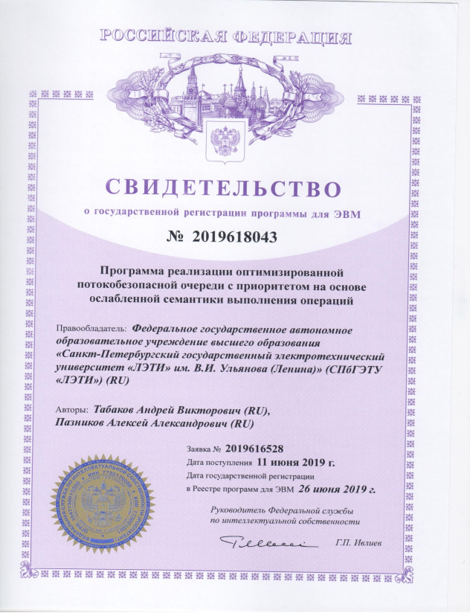
СВИДЕТЕЛЬСТВО О РЕГИСТРАЦИИ ПРОГРАММЫ

Slide 41
БЭКАП СЛАЙДЫ

Slide 42



















ИСПОЛЬЗУЕМЫЕ ТЕХНОЛОГИИ
MPICH

Slide 43

АКТУАЛЬНОСТЬ
Обработка больших массивов данных
Существенное ускорение вычислений за счёт незначительной потери точности
Совершенствование blockchain алгоритмов
Распространение нейронных сетей
Оптимизация распределённой структуры данных выдачи части блока для вычислений
Активация синапсов может быть реализована в виде обращения к предложенным структурам данных
Популярность серверных решений
Развитие многоядерных архитектур
Уменьшение времени доступа к распределённым данным, хранимым в памяти
Потокобезопасные структуры данных хранятся в общей памяти (RAM)

Slide 44
СТРУКТУРЫ ДАННЫХ С ОСЛАБЛЕННОЙ СЕМАНТИКОЙ ВЫПОЛНЕНИЯ ОПЕРАЦИЙ
Данный подход основан на компромиссе между масштабируемостью (производительностью) и корректностью семантики выполнения операций.
Ослабление семантики выполнения операций позволяет увеличить возможности структуры к масштабируемости.
Преимущества ослабленных структур | Недостатки ослабленных структур
Потоки меньше состязаются за ресурс | Операции не линеаризуемы
Масштабируемость | Результат операции непредсказуем
Высокая пропускная способность

Slide 45
ЛИНЕАРИЗУЕМОСТЬ
Вставка(1000)
Удаление(X)
Вставка(2000)
Если X = 1000 – Линеаризуема,
Если X = 2000 – Не линеаризуема
Вставка(1)
Время

Slide 46
МЕТОДЫ СИНХРОНИЗАЦИИ
Блокировки (Locks) – механизм синхронизации для ограничения одновременного доступа к ресурсу
Поток 1
Критическая секция
Запрос на блокировку
Захват успешен
Освобождение
Mutex
Захвачен другим потоком
Захват успешен
Запрос на блокировку
Освобождение
Поток 2
Ожидание
Критическая секция

Slide 47
МЕТОДЫ СИНХРОНИЗАЦИИ
Неблокируемые структуры – Последовательность операций линеаризуема, каждая операция гарантирует прогресс для всей системы
Поток 1
1
15
6
2
Compare
&
Swap (CAS)
16
Treiber’s Стек
52
CAS
Поток 2
3
5
17
11
6

Slide 48
МЕТОДЫ СИНХРОНИЗАЦИИ
Неблокируемые структуры – Последовательность операций линеаризуема, каждая операция гарантирует прогресс для всей системы
Поток 1
1
15
6
2
Compare & Swap (CAS)
Treiber’s Стек
52
16
CAS
Поток 2
3
5
17
11

Slide 49
МЕТОДЫ СИНХРОНИЗАЦИИ
Транзакционная память – Объединение группы операций чтения и записи в единую неделимую операцию
Транзакция A
Поток 1
Обработка данных
Коммит
Данные Потока 1
Общая память
Отмена
Поток 2
Обработка данных
Транзакция Б

Slide 50
МЕТОДЫ СИНХРОНИЗАЦИИ
Транзакционная память – Объединение группы операций чтения и записи в единую неделимую операцию
Транзакция A
Поток 1
Обработка данных
Коммит
Общая память
Данные Потока 1
Отмена
Поток 2
Обработка данных
Транзакция Б

Slide 51
ПОСЛЕДОВАТЕЛЬНЫЙ СТЕК
Head
Tail
52
46
31
30
25
16
13
11
6
2
Стек
Ход выполнения
Pop(52)
Head
Tail
46
31
30
25
16
13
11
6
2
Стек
Ход выполнения
Pop(52)
Pop(46)

Slide 52
ОСЛАБЛЕННЫЙ НА k ЭЛЕМЕНТОВ СТЕК
k-RELAXED STACK
Tail
52
46
31
30
k-Relaxed Stack
25
16
13
11
6
2
Head
k
Ход выполнения
Pop(46)
Tail
52
31
30
k-Relaxed Stack
25
16
13
11
6
2
Head
k
Ход выполнения
Pop(46)
Pop(31)

Slide 53

ОСЛАБЛЕННАЯ ОЧЕРЕДЬ С ПРИОРИТЕТОМ
Операция вставки
Поток случайным образом выбирает одну очередь и множества
Попытка заблокировать очередь
После блокировки происходит вставка элемента в эту очередь
Поток 1
56
2
26
27
Успешная Вставка
1
6
19
39
56
Успешная Вставка
1
27
30
36
59
89
Поток 2
27

Slide 54
ОСЛАБЛЕННАЯ ОЧЕРЕДЬ С ПРИОРИТЕТОМ
Операция вставки
Поток 1
56
Если поток в данный момент не может заблокировать выбранную очередь, он выбирает другую очередь
2
26
27
1
6
19
39
Неуспешная Вставка
1
27
Успешная Вставка
30
36
59
89
Поток 2
27

Slide 55
ОСЛАБЛЕННАЯ ОЧЕРЕДЬ С ПРИОРИТЕТОМ
Операция вставки
Поток 1
56
Если поток в данный момент не может заблокировать выбранную очередь, он выбирает другую очередь
2
26
27
56
Повтор: Успешная Вставка
1
6
19
39
1
27
30
36
59
89
Поток 2
27

Slide 56
ОСЛАБЛЕННАЯ ОЧЕРЕДЬ С ПРИОРИТЕТОМ
Удаление максимального элемента
Поток случайным образом выбирает 2 очереди
Попытка заблокировать их
Сравнивает их максимальные элементы
Удаляет максимальный элемент
Поток 1
DEL
Поток 1:
56 > 39
Элемент 56 будет удалён
2
26
27
56
Неблокир. Удаление Макс.
1
6
19
39
1
27
Поток 2:
89 > 27
Элемент 89 будет удалён
Неблокир. Удаление Макс.
30
36
59
89
Поток 2
DEL

Slide 57
ОСЛАБЛЕННАЯ ОЧЕРЕДЬ С ПРИОРИТЕТОМ
Удаление максимального элемента
Поток 1
Если поток не может заблокировать одну из выбранных очередей, он выполняет поиск другой подходящей очереди
DEL
2
26
27
56
Заблок. Удаление Макс.
Поток 2:
39 > 27
Элемент 39 будет удалён
1
6
19
39
Неблокир. Удаление Макс.
1
27
30
36
59
89
Поток 2
DEL

Slide 58
ОСЛАБЛЕННАЯ ОЧЕРЕДЬ С ПРИОРИТЕТОМ
Удаление максимального элемента
Поток 1
Если поток не может заблокировать одну из выбранных очередей, он выполняет поиск другой подходящей очереди
DEL
2
26
27
56
Повтор: Неблокир.
Удаление Макс.
1
6
19
Поток 1:
89 > 56
Элемент 89 будет удалён
1
27
30
36
59
89
Поток 2
DEL

Slide 59
ОСЛАБЛЕННАЯ ОЧЕРЕДЬ С ПРИОРИТЕТОМ¹⁰
Модель
Очередь с приоритетом с ослабленной семантикой выполнения операций
Поток 1
2
26
27
56
Ослабленная очередь с приоритетом – является композицией последовательных очередей с приоритетом,
защищённые от одновременного доступа блокировками
1
6
19
7
Поток 2
1
3
61
…
…
Поток P
1
27
Нотация:
p – количество потоков
k – количество очередей на один поток
30
36
59
¹⁰ Rihani H., Sanders P., Dementiev R. Multiqueues: Simpler, faster, and better relaxed concurrent priority queues //arXiv preprint arXiv:1411.1209. – 2014.

Slide 60
ОСЛАБЛЕННАЯ ОЧЕРЕДЬ С ПРИОРИТЕТОМ
Модель
SMP Архитектура
SMP Архитектура
Часть очереди с приоритетом в общей памяти
Часть очереди с приоритетом в общей памяти
CPU 0
CPU 1
CPU 0
CPU 1
Ядро 0
Ядро 1
2
6
Ядро 0
Ядро 1
Ядро 0
Ядро 1
3
8
Ядро 0
Ядро 1
Кэш Менеджер
Кэш Менеджер
1
6
Кэш Менеджер
Кэш Менеджер
Кэш Менеджер
Кэш Менеджер
Кэш Менеджер
Кэш Менеджер
L3 Кэш
L3 Кэш
L3 Кэш
3
9
L3 Кэш
L1I
L1D
L1I
L1D
L1I
L1D
L1I
L1D
L1I
L1D
L1I
L1D
L1I
L1D
L1I
L1D
L2
L2
7
L2
L2
L2
L2
5
L2
L2
IO
1
3
IO
IO
1
3
IO
…
…
L2
L2
L2
L2
L2
L2
L2
L2
L1I
L1D
L1I
L1D
1
7
L1I
L1D
L1I
L1D
L1I
L1D
L1I
L1D
5
7
L1I
L1D
L1I
L1D
Ядро 2
Ядро 3
Ядро 2
Ядро 3
Ядро 2
Ядро 3
Ядро 2
Ядро 3
Кэш Менеджер
Кэш Менеджер
0
6
Кэш Менеджер
Кэш Менеджер
Кэш Менеджер
Кэш Менеджер
2
9
Кэш Менеджер
Кэш Менеджер
NUMA Узел #0
Intel HyperTransport / AMD QPI
NUMA Узел #1
Часть ослабленной очереди с приоритетом может распределёно находится в общей памяти разных NUMA узлов.

Slide 61
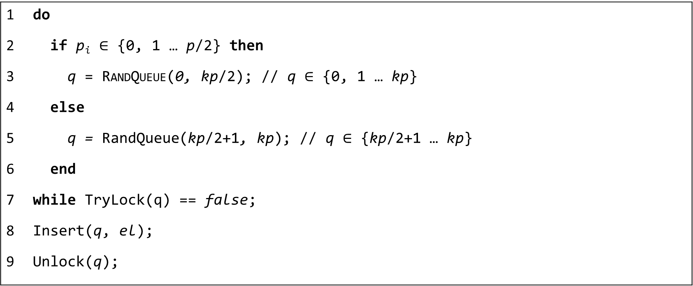
ОПТИМИЗАЦИЯ ОПЕРАЦИИ ВСТАВКИ
OPTHALFINSERT
1 | do
2 | if p_{i} $∈$ {0, 1 … p/2} then
3 | q = RandQueue(0, kp/2); // q $∈$ {0, 1 … kp}
4 | else
5 | q = RandQueue(kp/2+1, kp); // q $∈$ {kp/2+1 … kp}
6 | end
7 | while TryLock(q) == false;
8 | Insert(q, el);
9 | Unlock(q);
Нотация:
p – количество потоков
p_{i} – id текущего потока
k – количество очередей на один поток
q1, q2 – очереди с приоритетом

Slide 62
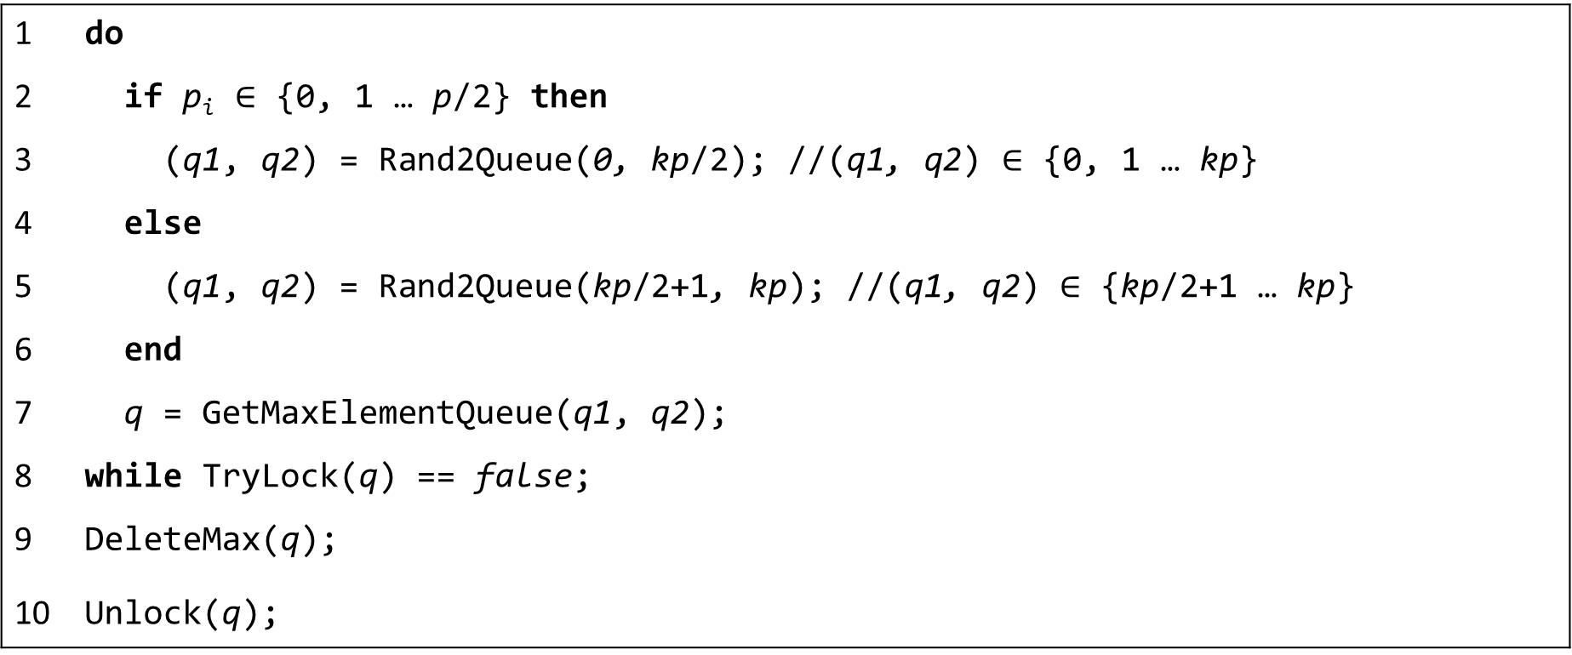
ОПТИМИЗАЦИЯ ОПЕРАЦИИ УДАЛЕНИЯ
OPTHALFDELETE
1 | do
2 | if p_{i} $∈$ {0, 1 … p/2} then
3 | (q1, q2) = Rand2Queue(0, kp/2); //(q1, q2) $∈$ {0, 1 … kp}
4 | else
5 | (q1, q2) = Rand2Queue(kp/2+1, kp); //(q1, q2) $∈$ {kp/2+1 … kp}
6 | end
7 | q = GetMaxElementQueue(q1, q2);
8 | while TryLock(q) == false;
9 | DeleteMax(q);
10 | Unlock(q);
Нотация:
p – количество потоков
p_{i} – id текущего потока
k – количество очередей на один поток
q1, q2 – очереди с приоритетом

Slide 63
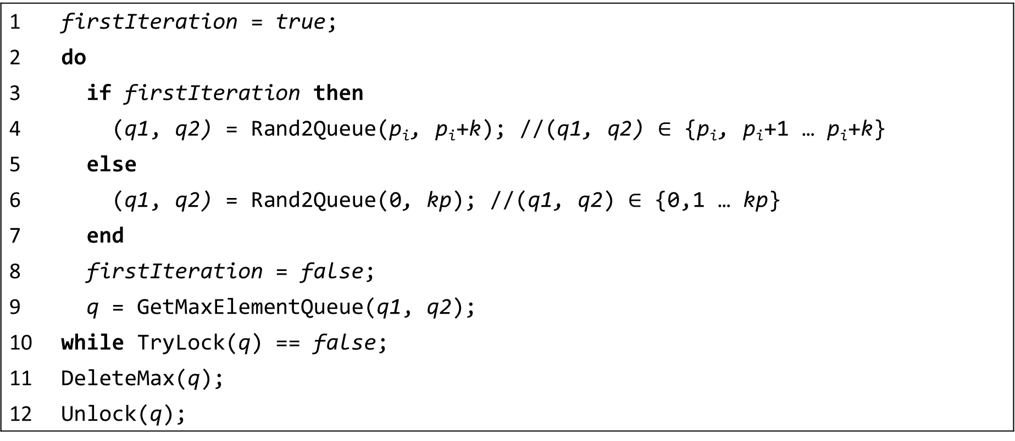
ОПТИМИЗАЦИЯ ОПЕРАЦИИ УДАЛЕНИЯ
OPTEXACTDELETE
1 | firstIteration = true;
2 | do
3 | if firstIteration then
4 | (q1, q2) = Rand2Queue(p_{i}, p_{i}+k); //(q1, q2) $∈$ {p_{i}, p_{i}+1 … p_{i}+k}
5 | else
6 | (q1, q2) = Rand2Queue(0, kp); //(q1, q2) $∈$ {0,1 … kp}
7 | end
8 | firstIteration = false;
9 | q = GetMaxElementQueue(q1, q2);
10 | while TryLock(q) == false;
11 | DeleteMax(q);
12 | Unlock(q);
Нотация:
p – количество потоков
p_{i} – id текущего потока
k – количество очередей на один поток
q1, q2 – очереди с приоритетом

Slide 64
ОСЛАБЛЕННАЯ ОЧЕРЕДЬ С ПРИОРИТЕТОМ
Метод выбора очереди
CPU 0
Вставка 56
Ядро 0
2
61
71
Поток выбирает случайную очередь¹
Далее выполняет операцию с ней
L1/L2
L3
2
26
27
IO
Удаление Максимального
Ядро 1
1
6
19
39
L1/L2
5
8
14
82
CPU 1
1
Удаление Максимального
Ядро 0
L1/L2
30
36
59
89
L3
IO
2
26
27
89
Вставка 14
Ядро 1
L1/L2
6
61
72
93
¹Rihani H., Sanders P., Dementiev R. Multiqueues: Simpler, faster, and better relaxed concurrent priority queues //arXiv preprint arXiv:1411.1209. – 2014.

Slide 65

ЦИКЛИЧЕСКАЯ ОСЛАБЛЕННАЯ ОЧЕРЕДЬ С ПРИОРИТЕТОМ (CPQ)
Метод создания нового узла
26
27
61
Изначально циклический список имеет только один узел указывающий на структуру данных
CPU 0
head
Вставка 61
Ядро 0
L1/L2
L3
IO
Очередь
Вставка 14
Ядро 1
L1/L2
26
27
61
Если двум потокам требуется одновременный доступ на запись в данную структуру, то один из потоков заблокирует доступный узел, в то же время, другой не найдёт доступный ему узел и создаст новый
CPU 0
Вставка 61
Ядро 0
L1/L2
L3
head
IO
Очередь
Вставка 14
Ядро 1
L1/L2
ptr
14

Slide 66
ЦИКЛИЧЕСКАЯ ОСЛАБЛЕННАЯ ОЧЕРЕДЬ С ПРИОРИТЕТОМ (CPQ)
Модель удаления узла
26
27
61
head
Когда структура данных в узле становится пустой - узел удаляется
CPU 0
Вставка 61
Ядро 0
L1/L2
L3
IO
Очередь
ptr
Удаление максимального
Ядро 1
L1/L2
84
26
27
61
Данная операция удаления необходима для увеличения производительности поиска подходящих узлов и экономии места
CPU 0
head
Вставка 61
Ядро 0
L1/L2
L3
IO
Очередь
Удаление максимального
Ядро 1
L1/L2

Slide 67
ЦИКЛИЧЕСКАЯ ОСЛАБЛЕННАЯ ОЧЕРЕДЬ С ПРИОРИТЕТОМ (CPQ)
Модель
CPU 0
CPU 1
CPU 0
CPU 1
Ядро 0
Ядро 1
Ядро 0
Ядро 1
Ядро 0
Ядро 1
Ядро 0
Ядро 1
Кэш Менеджер
Кэш Менеджер
Кэш Менеджер
Кэш Менеджер
Кэш Менеджер
Кэш Менеджер
Кэш Менеджер
Кэш Менеджер
L3 Кэш
L3 Кэш
L3 Кэш
L3 Кэш
L1I
L1D
L1I
L1D
L1I
L1D
L1I
L1D
L1I
L1D
L1I
L1D
L1I
L1D
L1I
L1D
L2
L2
L2
L2
L2
L2
L2
L2
Общая Память
Общая Память
IO
IO
IO
IO
L2
L2
L2
L2
L2
L2
L2
L2
L1I
L1D
L1I
L1D
L1I
L1D
L1I
L1D
L1I
L1D
L1I
L1D
L1I
L1D
L1I
L1D
Ядро 2
Ядро 3
Ядро 2
Ядро 3
Ядро 2
Ядро 3
Ядро 2
Ядро 3
Кэш Менеджер
Кэш Менеджер
Кэш Менеджер
Кэш Менеджер
Кэш Менеджер
Кэш Менеджер
Кэш Менеджер
Кэш Менеджер
NUMA Узел #0
NUMA Узел #1
Intel HyperTransport / AMD QPI
Узлы циклического списка могут располагаться в разных областях памяти, в том числе в общей памяти разных NUMA узлов.

Slide 68
ЛИНЕАРИЗУЕМОСТЬ
Вставка(1000)
Удаление(1000)
Вставка(2000)
Вставка(1)
Время

Slide 69
ЛИНЕАРИЗУЕМОСТЬ
Вставка(1000)
Удаление(1000)
Вставка(2000)
Вставка(1)
Время

Slide 70
МНОГОЯДЕРНЫЕ ВЫЧИСЛИТЕЛЬНЫЕ СИСТЕМЫ
SMP Архитектура
SMP Архитектура
CPU 0
CPU 0
Ядро 0
Ядро 1
Ядро 0
Ядро 1
L1I
L1D
L3 Кэш
L1I
L1D
L1I
L1D
L3 Кэш
L1I
L1D
CPU 0
CPU 1
L2
L2
L2
L2
Ядро 0
Ядро 1
Ядро 0
Ядро 1
Кэш Менеджер
Кэш Менеджер
Кэш Менеджер
Кэш Менеджер
Сегмент памяти 0
L3 Кэш
L3 Кэш
Ядро 2
Ядро 3
Ядро 2
Ядро 3
L1I
L1D
L1I
L1D
L1I
L1D
L1I
L1D
L2
L2
L2
L2
L1I
L1D
L1I
L1D
L1I
L1D
L1I
L1D
L2
L2
L2
L2
Общая Память
IO
IO
L2
L2
L2
L2
L1I
L1D
L1I
L1D
L1I
L1D
L1I
L1D
Ядро 2
Ядро 3
Ядро 2
Ядро 3
Кэш Менеджер
Кэш Менеджер
Кэш Менеджер
Кэш Менеджер
NUMA Узел #0
NUMA Узел #1
Intel QPI / AMD HyperTransport
NUMA Архитектура

Slide 71
ПОСЛЕДОВАТЕЛЬНЫЙ СТЕК
CPU 0
Вставка 27
Ядро 0
L1
Потоки имеют единую точку выполнения операций
Невозможно выполнить действия параллельно
L3
IO
Удаление
Ядро 1
L1
30
44
59
89
Вставка 44
CPU 1
Ядро 0
L1
Заблокированная очередь
L3
IO
Удаление
Ядро 1
L1
Потоки

Slide 72
ОСЛАБЛЕННЫЙ НА k ЭЛЕМЕНТОВ СТЕК⁷
k-RELAXED STACK
Потоки имеют множество точек выполнения операций
Логически структура представляет единое целое
Результат выполнения непредсказуем
CPU 0
Вставка 27
Ядро 0
L1
L3
IO
Удаление
Ядро 1
L1
15
1
26
Вставка 44
CPU 1
Ядро 0
30
44
89
L1
L3
IO
Удаление
Ядро 1
L1
Логическое представление структуры
15
1
26
30
44
89
⁷ Talmage E., Welch J. L. Improving average performance by relaxing distributed data structures //International Symposium on Distributed Compu-ting. – Springer, Berlin, Heidelberg, 2014. – С. 421-438

Slide 73
к⁸
SprayList
CPU 0
Вставка 52
Ядро 0
L1
L3
5
8
14
52
61
IO
Удаление Максимального
Ядро 1
5
14
52
78
86
L1
5
8
14
61
CPU 1
Удаление Максимального
Ядро 0
5
14
52
78
L1
L3
5
8
14
52
61
78
86
IO
Вставка 14
Ядро 1
L1
⁸ Alistarh D. et al. The spraylist: A scalable relaxed priority queue // Proceedings of the 20th ACM SIGPLAN Symposium on Principles and Practice of Parallel Programming. – 2015. – С. 11-20.

Slide 74
Журнально-структурированное дерево со слиянием⁹
k-LSM
CPU 0
4
51
79
Вставка 56
Ядро 0
L1
L3
5
17
51
41
61
92
IO
Удаление Максимального
Ядро 1
1
L1
4
12
42
79
95
99
CPU 1
Удаление Максимального
Ядро 0
L1
30
36
59
68
89
6
61
72
85
93
L3
IO
Вставка 14
Ядро 1
4
51
79
L1
2
26
27
2
61
71
⁹ Wimmer M. et al. The lock-free k-LSM relaxed priority queue //ACM SIGPLAN Notices. – 2015. – Т. 50. – №. 8. – С. 277-278.

Slide 75




ЗАКЛЮЧЕНИЕ
Реализованы оптимизированные алгоритмы вставки и удаления максимального (минимального) элемента для ослабленной структуры данных Multiqueues
Предложен подход создания ослабленных структур данных с использованием узлов циклического списка
Разработана структура данных на основе предложенного подхода
Реализация Multiqueues |  | Реализация Circular Relaxed Concurrent Priority Queue
C++ | Kotlin | C++ | Kotlin
Github.com /Komdosh/Multiqueues | Github.com /Komdosh/KotMultiqueues | Github.com /Komdosh/CircularPriorityQueue | Github.com /Komdosh/RelaxedCycleDS

